Slide 1
Lost in the darkness
O personagem deve salvar uma pessoa perdida no mapa, podendo encontrar monstros no caminho, contando com uma arma para se defender
Uma pessoa, após se perder num mundo sombrio, precisa ser resgatada por alguém. Será que o personagem conseguirá salvá-la?
Atores:
Personagem principal
Pessoa perdida
Monstros
Munição
Kit médico
Porta
Dificuldade: não saber previamente o que há nas salas

Slide 2
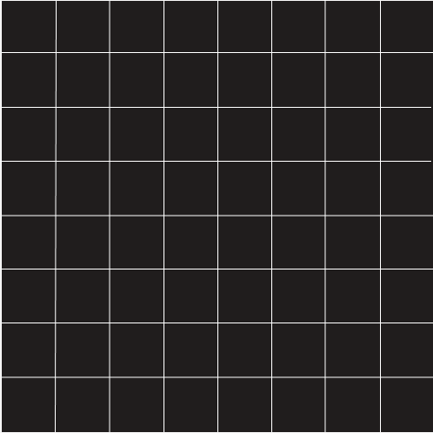
Funcionamento
Jogo single player
Atributos do personagem
Os atores são posicionados aleatoriamente
Comandos:
Investigar
Atirar
Mover
Interagir (recarregar munição, pegar kit médico)
Pontuação baseada no número de rodadas

Slide 3
Arquitetura
Model-view-controller
Interface gráfica
A entrada dada pelo usuário será recebida pelo controller
O controller solicita para o model verificar o movimento
O model responde o controller
Caso o movimento seja válido, o model enviará o estado atual do tabuleiro para o view

